Slide 1

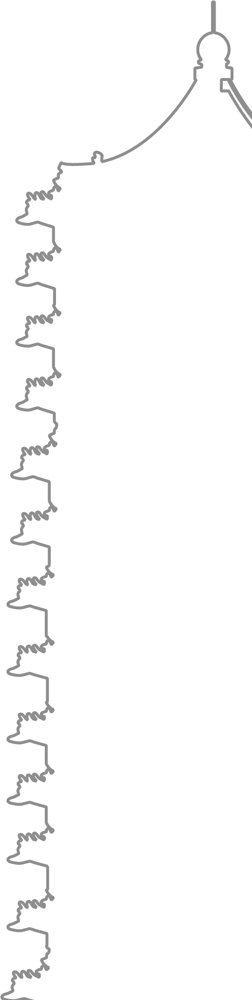
2019
嗷大猫爱吃鱼游戏
小组成员：李宵汉、黄绮、邹晓旭、刘严璟、徐佩文

Slide 2

CONTENTS
1
2
3
4
需求描述
需求分析
系统分析
系统实现

Slide 3
1
需求描述
PART 01

Slide 4
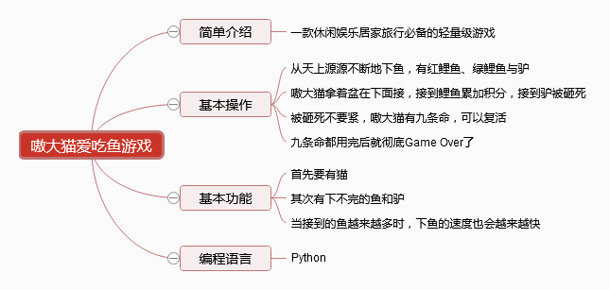
01
需求描述

Slide 5
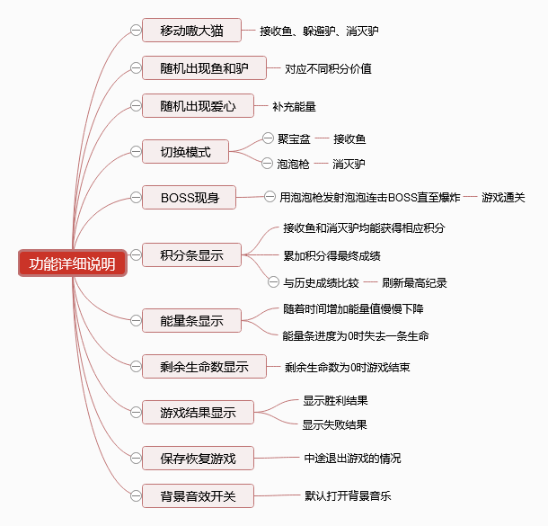
01

Slide 6
2
需求分析
PART 02

Slide 7
02
需求分析
用况图部分

Slide 8
3
系统分析
PART 03

Slide 9
03
系统分析
类图部分

Slide 10
03
系统分析
顺序图部分

Slide 11
03
系统分析
状态图部分

Slide 12
4
系统实现
PART 04

Slide 13

04
系统实现
4.1 开发环境和技术
编程语言：Python 3.7.3
Python是一种计算机程序设计语言。是一种动态的、面向对象的脚本语言，最初被设计用于编写自动化脚本(shell)，随着版本的不断更新和语言新功能的添加，越来越多被用于独立的、大型项目的开发。
游戏开发库：Pygame 1.9.1
Pygame是跨平台Python模块，专为电子游戏设计，包含图像、声音。建立在SDL基础上，允许实时电子游戏研发而无需被低级语言（如机器语言和汇编语言）束缚。

Slide 14
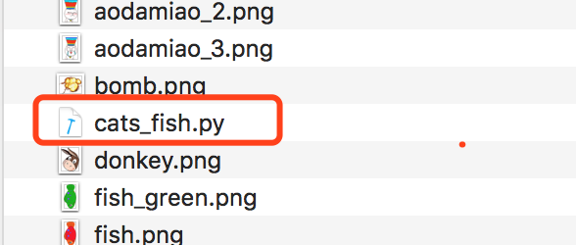
04
系统实现
4.2 运行环境
1. 到python 官网（https://www.python.org/getit/ ）下载安装包（本系统用到的是是3.7.0版本），按照提示安装。
2. 到pygame 官网（https://www.pygame.org/wiki/GettingStarted）下载pygame1.9 。1版本，按照提示集成到python 扩展模块中
3. 本系统由跨平台的 Python 语言开发，系统可以在 Windows、macOS High Sierra、Linux环境下运行。
4. 解压压缩包，运行 cats_fish.py 文件

Slide 15
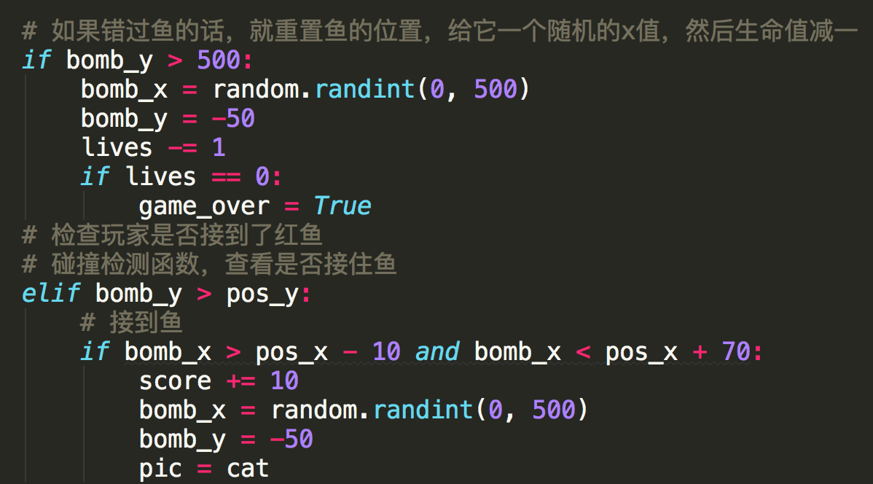
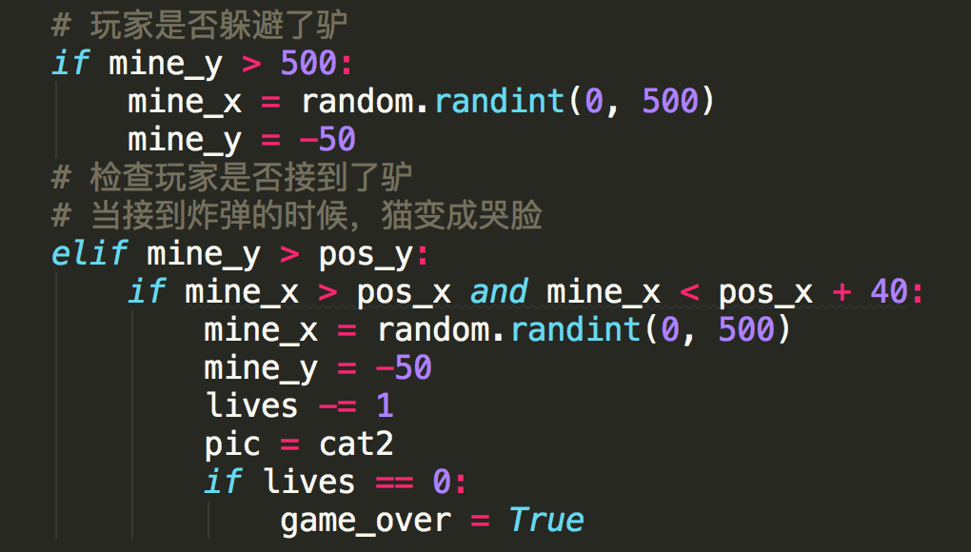
04
系统实现
4.3 开发难点
小组成员是初学 Python，对语法还不太熟悉，花了很多时间精力，研究 Python 的开发技巧，翻阅了很多资料、看了很多教学视频，一边学习一边开发。
其次，本系统是开发一款小游戏，游戏的开发设计到很多的数学、物理的设计，其中最重要的是碰撞检测。我们研究了多款游戏，学习了游戏的碰撞检测的原理，结合自己游戏的特点，设计出了符合我们需求的碰撞检测函数，并成功实现功能。

Slide 16
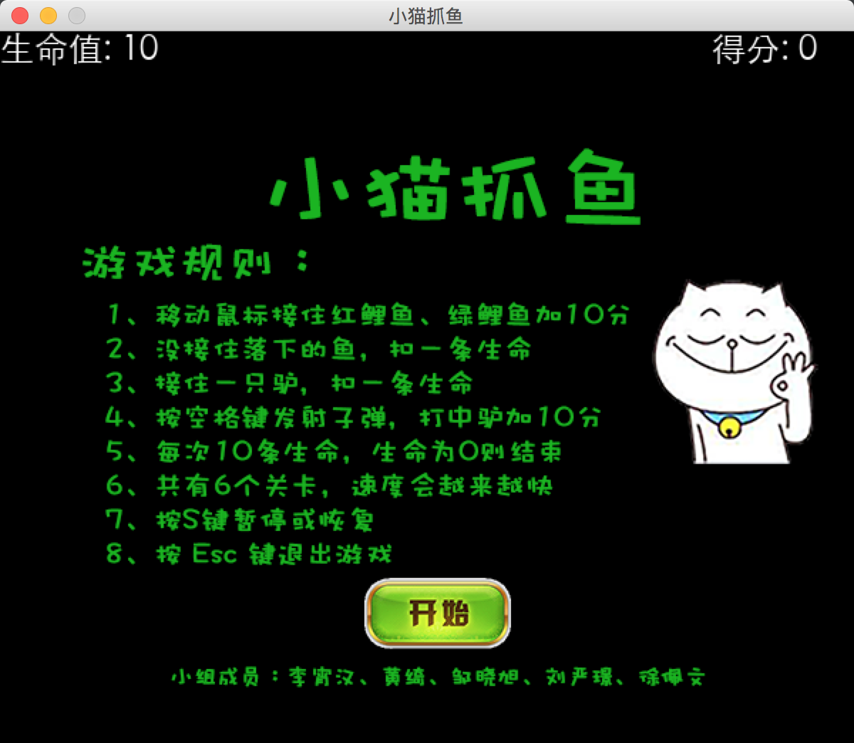
04
系统实现
4.4 运行效果
4.4.1 初始页面
页面显示了游戏的名字、游戏规则、开始按钮、小组成员名字、初始生命值、得分。
点击“开始”，进行游戏

Slide 17
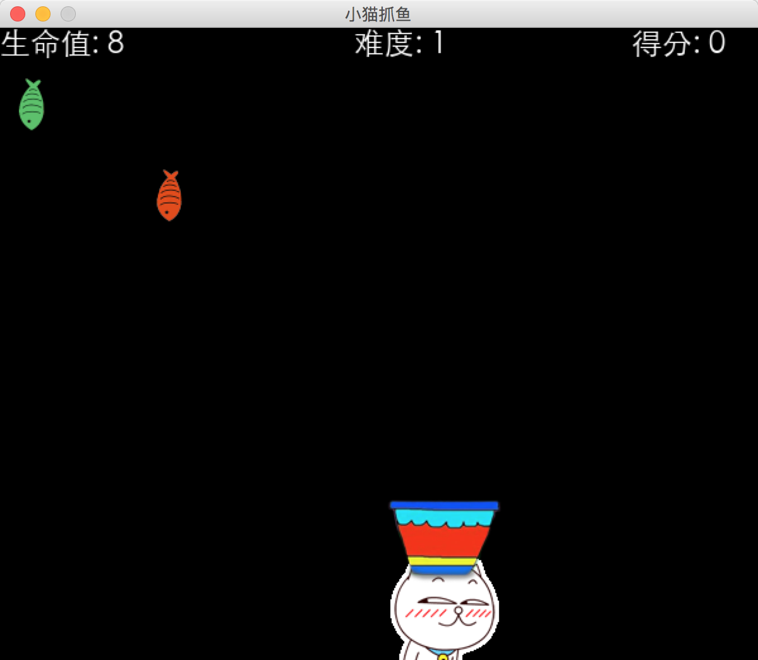
04
系统实现
4.4 运行效果
4.4.2 游戏开始
游戏开始后，会有小鱼从天而降，用鼠标左右移动小猫，接住小鱼则得分

Slide 18
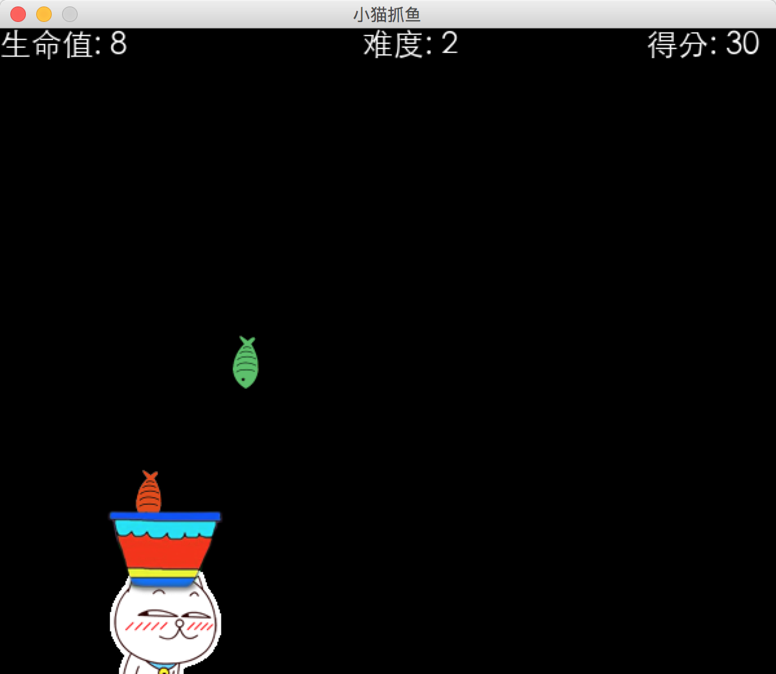
04
系统实现
4.4 运行效果
4.4.2 游戏开始
接住小鱼，则加分。
若错过小鱼，则生命值减1
当超过30分时，进入第二关，难度升级，速度加快

Slide 19
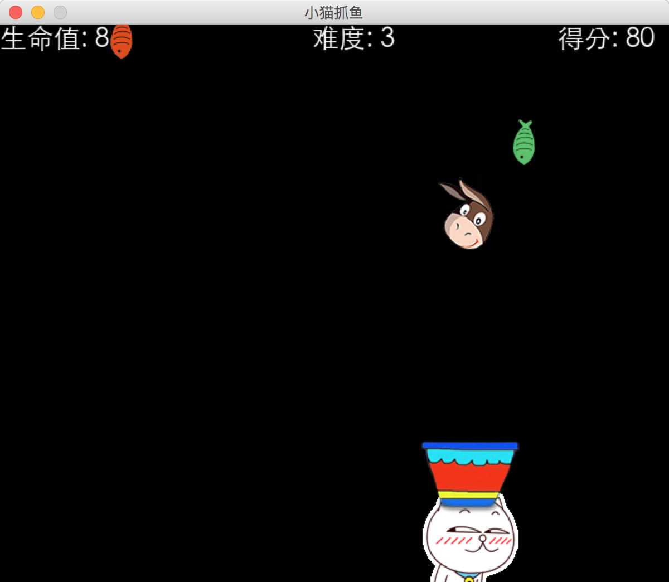
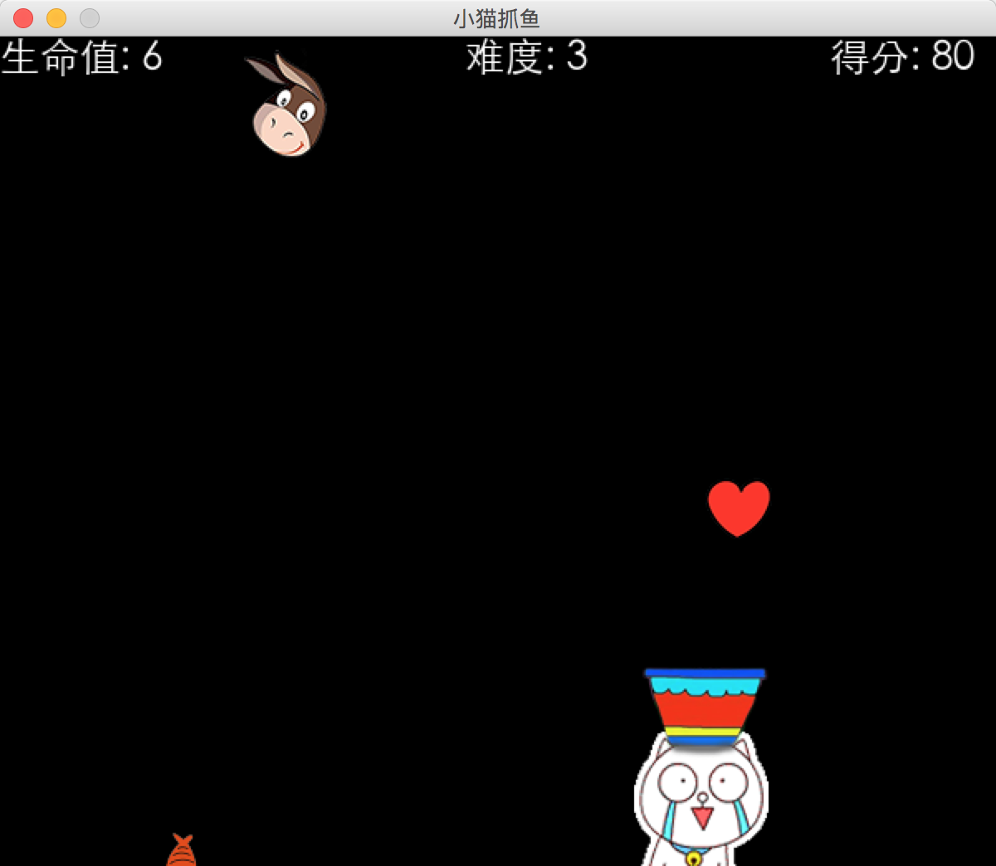
04
系统实现
4.4 运行效果
4.4.2 游戏开始
如果接住驴，则生命值减1，小猫变成哭脸表情

Slide 20
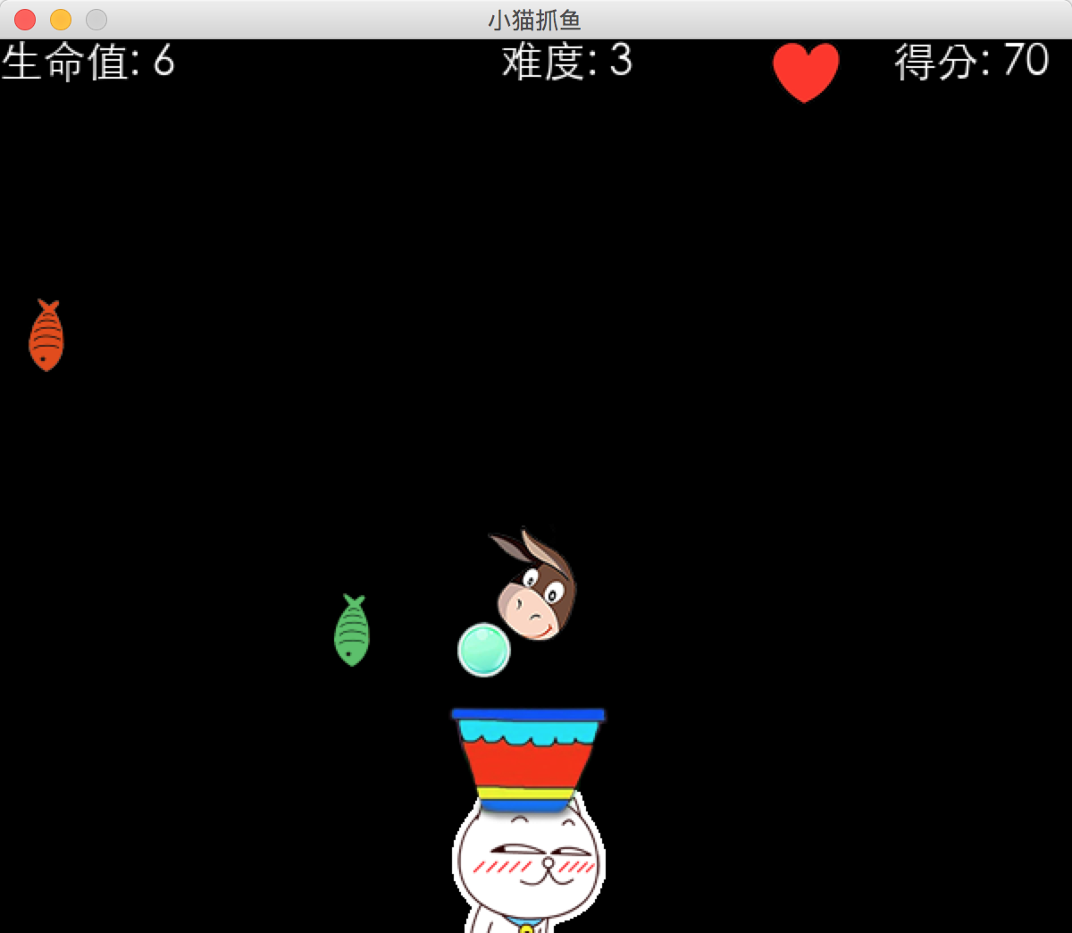
04
系统实现
4.4 运行效果
4.4.2 游戏开始
按空格键发射炮弹，如果打中驴，则加10分

Slide 21
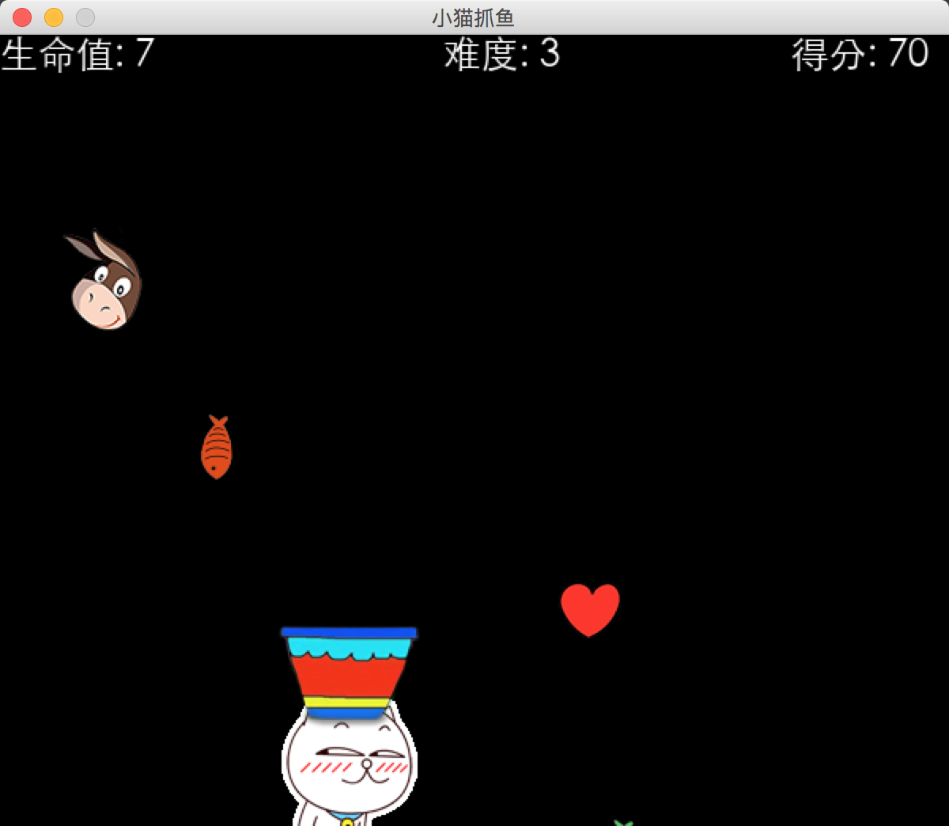
04
系统实现
4.4 运行效果
4.4.2 游戏开始
当生命值小于分8时，随机出现爱心，接住就能加一个生命值

Slide 22
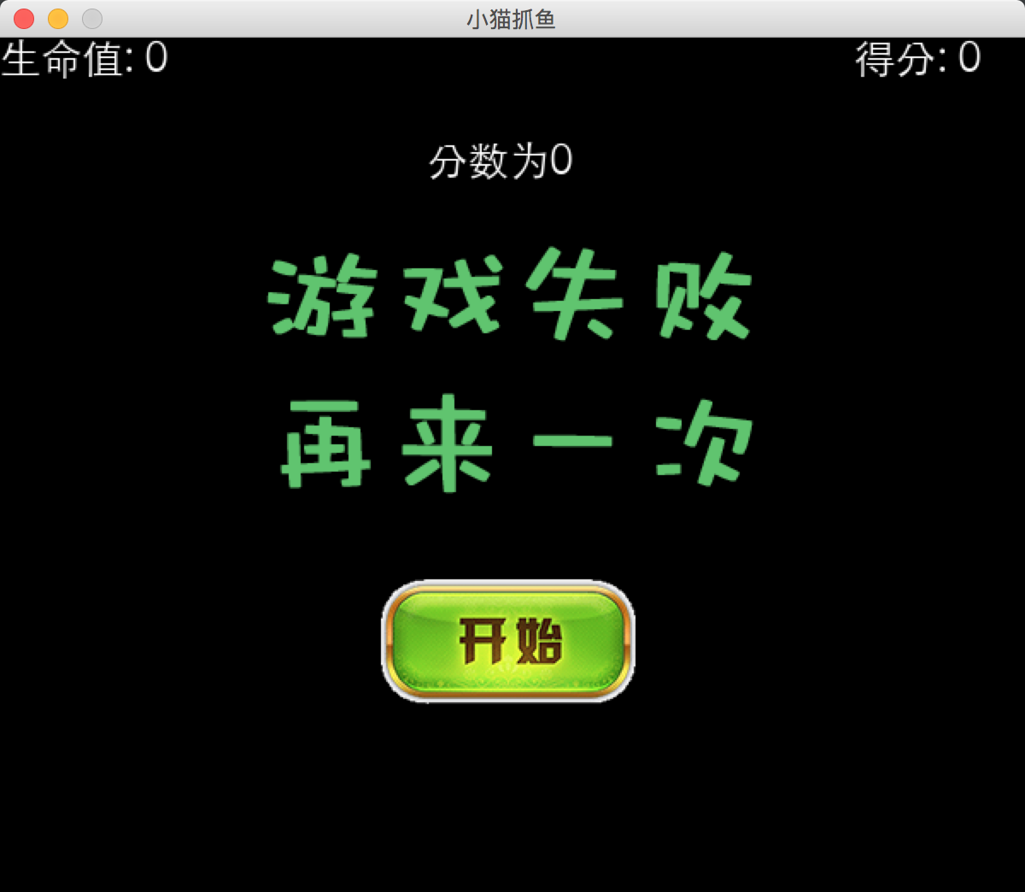
04
系统实现
4.4 运行效果
4.4.2 游戏开始
当生命值为0时，游戏结束，进入失败页面，显示分数。
点击开始可以重新开始游戏

Slide 23
04
系统实现
4.4 运行效果
4.4.2 游戏开始
当生命值为0时，游戏结束，进入失败页面，显示分数。
点击开始可以重新开始游戏

Slide 24
组员工作量说明

Slide 25
2019
感谢观看
小组成员：李宵汉、黄绮、邹晓旭、刘严璟、徐佩文

